Slide 1
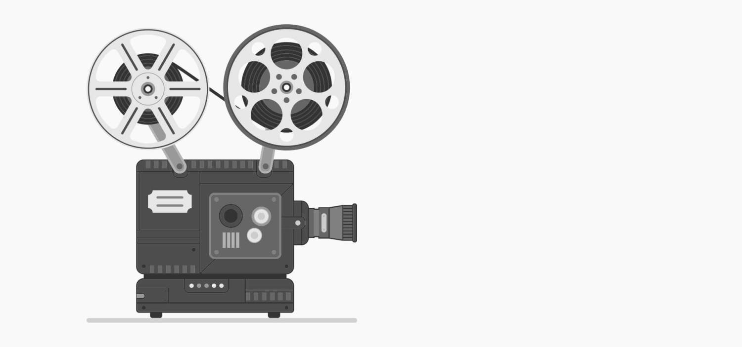
DasaR-Dasar videografi dan Teknik wawancara

Slide 2
Jenis-jenis shot

Slide 3
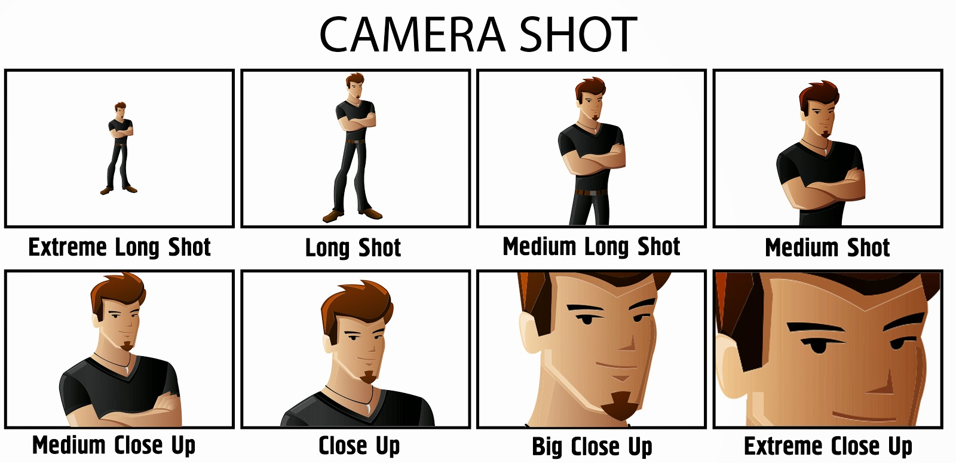

Slide 4
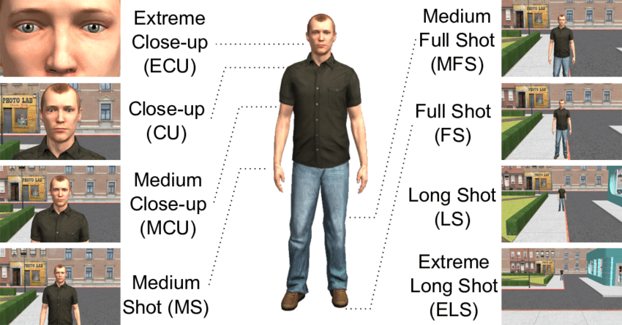

Slide 5
Komposisi

Slide 6
Ada dua jenis komposisi, yaitu Statis dan Dinamis.
Komposisi Statis atau biasa disebut Dead Center ialah komposisi yang meletakkan subyek
di tengah bidang.
Komposisi ini sangat efektif untuk menciptakan kesan: - Diam tak bergerak sehingga menimbulkan rasa tenang dan tenteram. - Elegan - Sedih Komposisi Dinamis ialah meletakkan subyek yang cenderung berat sebelah (lebih ke atas, ke bawah, ke kiri atau ke kanan). Komposisi ini sangat efektif untuk menciptakan kesan: - Bergerak, riang dan dinamis. - Menggoda - Mengandung risiko Ada suatu panduan yang telah disederhanakan yang dikenal dengan istilah "Rule of third" di mana lebar bidang dibagi 3, dan tinggi bidang dibagi 3, sehingga menghasilkan 9 bagian. Di antara pertemuan garis vertikal dan horisontal menghasilkan 4 titik, yang disebut "Golden Section". Panduan ini memudahkan kita untuk mendapatkan komposisi yang menarik. Jika subyek diletakkan di salah satu titik, maka ia cenderung nyaman di mata. "Rule of third", hanyalah suatu panduan saja, bukan aturan baku. Jika penerapannya dilakukan terlalu dipaksakan (diukur secara akurat), maka ia akan membatasi kreatifitas. Karena masalah komposisi adalah masalah rasa, sehingga tidak ada aturan yang boleh membatasinya

Slide 7
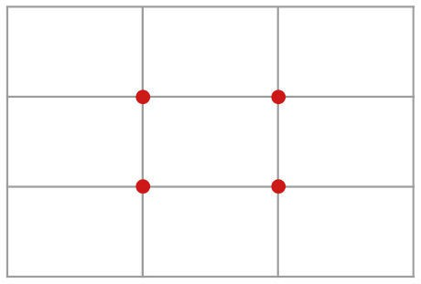
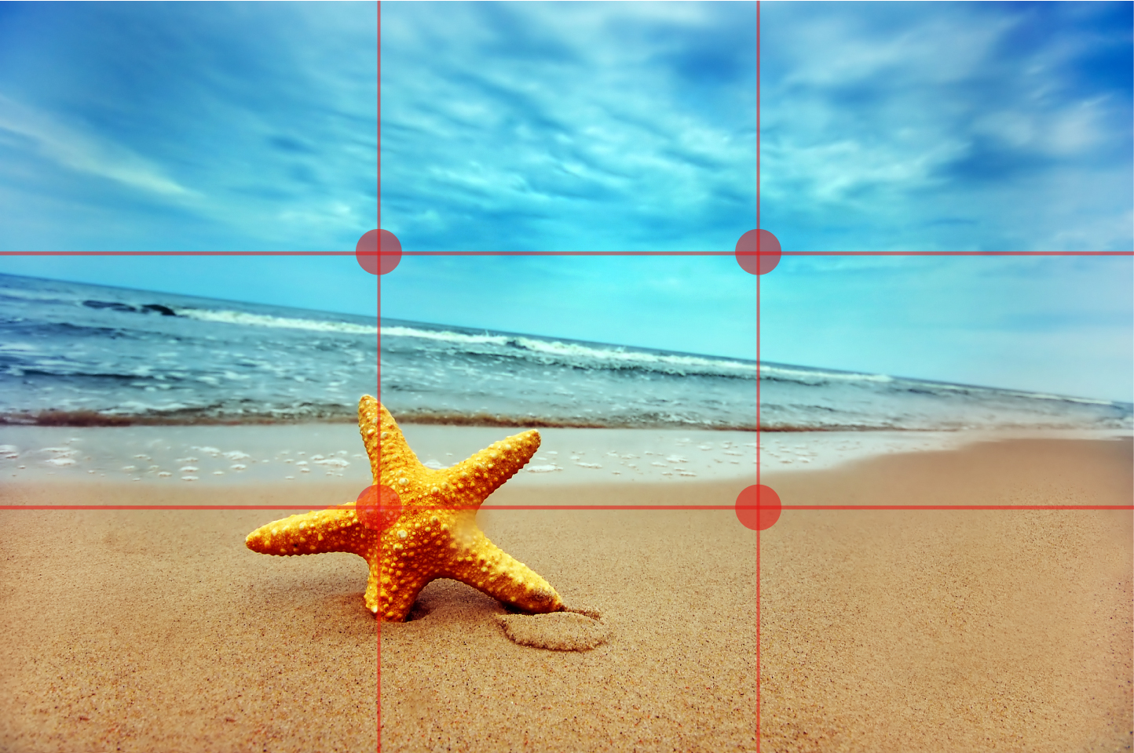
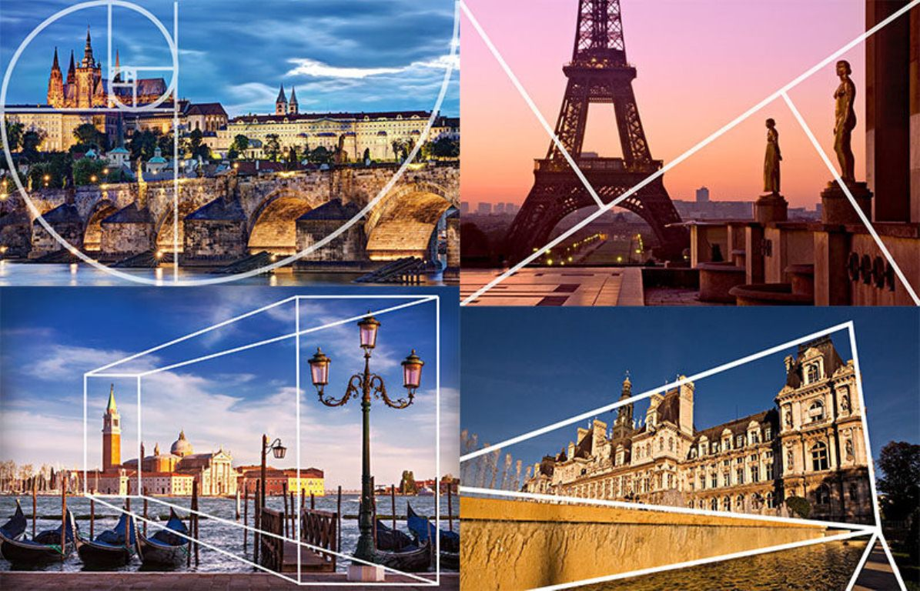
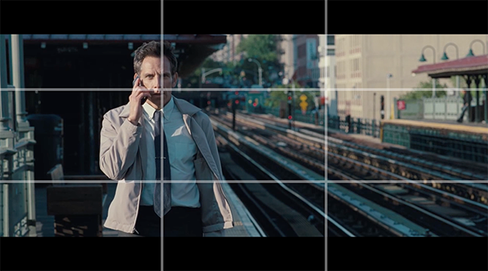

Slide 8
Jenis-jenis angle

Slide 10
Eye View
Angle ini diambil dari sudut pengambilan gambar yang sama dengan cara mata kita melihat objek dengan kata lain, posisi yang diambil untuk mengambil objek persis seperti mata kita memandang objek seperti biasa. Mensejajarkan kamera dan lensa dengan objek.
Low Angle
Untuk Angle yang ini posisi kamera lebih rendah dari objek foto. Setelah itu, arahkan kamera menghadap ke atas. Low Angle memberikan kesan kebesaran, kemewahan atau kekuatan dari objek yang di foto. Biasanya digunakan untuk memotret bangunan.
High Angle
Angle ini dipakai apabila ingin mengambil kesan luas dari objek yang difoto. Angle ini memberikan kesan kecil atas objek foto yang Anda ambil. Biasanya digunakan untuk mengambil gambar dari atas objek foto.

Slide 11
Garis imajiner

Slide 12
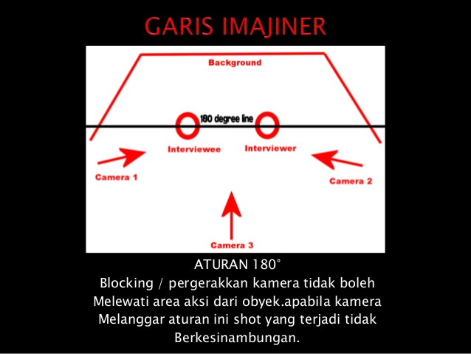

Slide 13
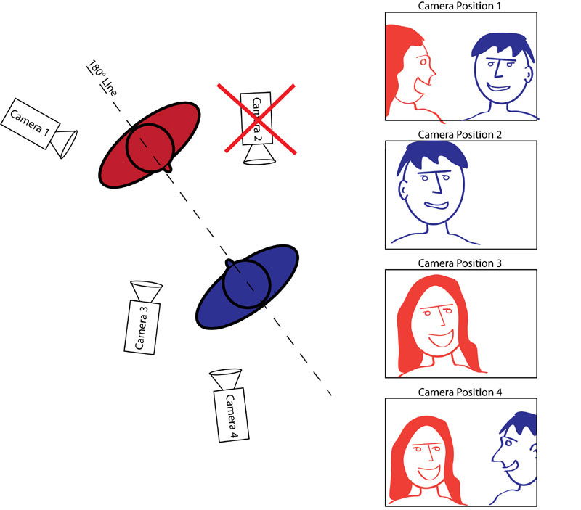
Garis imajiner adalah garis khayal yang menjadi acuan bagi cameraman dalam mengambil gambar. Tanpa panduan garis imajiner maka gambar yang diambil akan memberikan informasi yang salah.

Slide 14
Teknik wawancara

Slide 16
Matur nuwun

